Slide 1
과목_학년학기_단원 | suh_h_0302_01
차시명 | 12 재밌게 놀이를 해요(이야기를 완성하기)
파일명 | suh_h_0302_01_0012
검토 | 담당
수학팀 | 박종민
문서 HISTORY
번호 | 버전 | 문서 작성일 | 내용 비고 | 작성자 (내선번호) | 검토자
1 | V 1.0 | 2022.05.31 | 문서 발생 | 박종민
2 | V 2.0 | 2022.05.31 | 1차 검토 및 수정 |  | 김예림
3 | V 3.0 | 2022.05.31 | 2차 수정 |  | 박종민
4 | V 4.0 | 2022.05.31 | 3차 수정 |  | 김예림
5
6
7
8
9
10
11

Slide 2
학습 단계 | 자료명 |  | 프레임 수 | 교과서 정보 | 파일명 | 자료 형태
도입 | 학습 목표 | 이번 시간에 배울 내용 | 1 |  | suh_h_0302_01_0012_101_1.html | Html5
전개 | 창의 놀이터 | [활동 1] 이야기를 완성하기 | 1 | 수학 30~31쪽 | suh_h_0302_01_0012_201_1.html | Html5
정리 | 차시 예고 | 다음 시간에 배울 내용 | 1 |  | suh_h_0302_01_0012_301_1.html | Html5
총 프레임 수 |  |  | 3

Slide 3
suh_h_0302_01_0012_101_1
Θ Description & Function
#1
[이번 시간에 배울 내용]
1
이번 시간에는 무엇을 배울까요?
(세 자리 수)×(한 자리 수)를 계산할 수 있습니다.
(몇)×(몇십몇)을 계산할 수 있습니다.
(몇십몇)×(몇십몇)을 계산할 수 있습니다.

Slide 4






suh_h_0302_01_0012_201_1
#1
Θ Description & Function
빈 곳에 들어갈 대화를 찾아 만화를 완성하려고 합니다. ~ 의 곱셈을 계산하여 알맞은 답을 찾아 이야기를 만들어 보세요.
이미지에 숫자 삽입하여 사용.
탭 이벤트
풀팝업 화면 (다음 슬라이드)
1
4
#2
방법
물음 1
물음 2
#3
놀이 방법
각각의 모양에 주어진 곱셈식을 정확히 풀고 답을 구합니다.
곱셈 결과에 알맞은 답을 찾아 주어진 이야기를 완성합니다.
삽화 파일명 | 이미지에 텍스트 직접 삽입. 한대희 3-2\app\resource\contents\lesson01\ops\game\game_1\src\image\img_tNum_1.png / img_tNum_4.png.

Slide 5

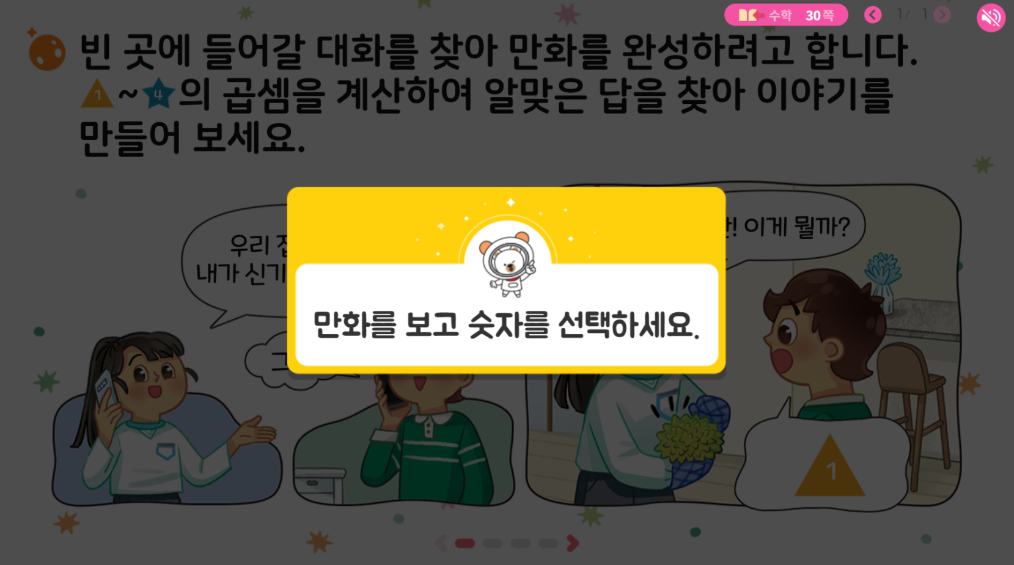
suh_h_0302_01_0012_201_1
#1
Θ Description & Function
<놀이판 보기 버튼 클릭 시 나타나는 화면>
전자저작물과 동일하게 나타남.
<전자저작물 참고>
한대희 3-2\app\resource\contents\lesson01\ops\1\1_10_01.html

Slide 6



suh_h_0302_01_0012_201_1
Θ Description & Function
빈 곳에 들어갈 대화를 찾아 만화를 완성하려고 합니다. ~ 의 곱셈을 계산하여 알맞은 답을 찾아 이야기를 만들어 보세요.
풀이 확인 버튼(다음 슬라이드)
답 칸 클릭하면 답 나타남. 정답 확인 버튼은 정답 가리기로 토글 됨.
1
4
방법
물음 1
물음 2
각각의 모양에 주어진 곱셈식을 풀어보세요.
105×6＝
630
481×2＝
962
7×22＝
154
46×21＝
966
#1
#2

Slide 7
suh_h_0302_01_0012_201_1
Θ Description & Function
빈 곳에 들어갈 대화를 찾아 만화를 완성하려고 합니다. ~ 의 곱셈을 계산하여 알맞은 답을 찾아 이야기를 만들어 보세요.
풀이 확인 버튼(다음 슬라이드)
답 칸 클릭하면 답 나타남. 정답 확인 버튼은 정답 가리기로 토글 됨.
1
4
방법
물음 1
물음 2
각각의 모양에 주어진 곱셈식을 풀어보세요.
풀이
3
1
1
 | 1 | 0 | 5
× |  |  | 6
 | 6 | 3 | 0
 | 4 | 8 | 1
× |  |  | 2
 | 9 | 6 | 2
 | 2 | 2
× |  | 7
1 | 5 | 4
 | 4 | 6
× | 2 | 1
 | 4 | 6
9 | 2
9 | 6 | 6
105×6＝
630
481×2＝
962
7×22＝
154
46×21＝
966

Slide 8





suh_h_0302_01_0012_201_1
Θ Description & Function
빈 곳에 들어갈 대화를 찾아 만화를 완성하려고 합니다. ~ 의 곱셈을 계산하여 알맞은 답을 찾아 이야기를 만들어 보세요.
표 소스. 클릭 영역은 각 빈칸 내 전체
놀이 더 보기 클릭 시 풀 팝업창 나타남.(다음 슬라이드 참고)
답 칸 클릭하면 답 나타남. 정답 확인 버튼은 정답 가리기로 토글 됨.
1
4
방법
물음 1
물음 2
곱셈 결과에 알맞은 답을 찾아 주어진 이야기를 완성해보세요.
#1
 | 고슴도치?
 | 과일의 왕이라 불리는 두리안이야.
 | 악, 냄새!
 | 환상적인 맛을 가진 과일이니까.
1
2
3
4
#2
#3
놀이 더 보기
삽화 파일명 | 이미지에 텍스트 직접 삽입. 한대희 3-2\app\resource\contents\lesson01\ops\game\game_1\src\image\img_bNum_1.png~img_bNum_4.png

Slide 9






suh_h_0302_01_0012_201_1
#1
Θ Description & Function
놀이 더 보기 1
놀이 더 보기 2
< ‘놀이 더 보기 1’ 화면>
탭 클릭 시 해당 놀이 페이지로 이동
이너 버튼(페이지 2개)
예 약물 사용.
놀이명
이구동성 곱셈 놀이
인원
모둠 활동(모둠별 최소 4명)
준비물
공책, 필기도구
놀이 방법
모둠별로 일의 자리에서 올림이 있는 (세 자리 수)×(한 자리 수) 곱셈 문제를 만듭니다.
모둠별로 네 명의 학생이 나와서 각자 숫자 하나씩을 담당합니다.
각 학생이 왼쪽부터 곱해지는 세 자리의 수의 백의 자리, 십의 자리, 일의 자리와 곱하는 한 자리 수를 맡습니다.
#3
#2

Slide 10



suh_h_0302_01_0012_201_1
놀이 더 보기
Θ Description & Function
놀이 더 보기 1
놀이 더 보기 2
놀이 방법
교사는 어떤 학생이 어떤 자리 수를 맡고 있는지를 미리 설명해줍니다.
교사의 신호에 맞추어 네 명의 학생이 동시에 숫자를 말합니다.
나머지 모둠의 학생들은 네 가지 숫자를 듣고 (세 자리 수)×(한 자리 수)의 곱셈을 하여 정답을 맞힙니다.

Slide 11

suh_h_0302_01_0012_201_1
#1
Θ Description & Function
놀이 더 보기 1
놀이 더 보기 2
< ‘놀이 더 보기 2’ 탭 클릭 시 나타나는 화면>
탭 클릭 시 해당 놀이 페이지로 이동
이너 버튼(페이지 2개)
예 약물 사용.
네모 약물 사용.
놀이명
곱셈 카드 놀이
인원
모둠 활동(모둠별 최소 4명)
준비물
공책, 필기도구
놀이 방법
모둠별로 순서를 정하고 해당 순서의 학생이 곱셈의 종류를 선택하여 공책에 칸과 함께 표시합니다.
#4
#3
이번엔 (두 자리 수)×(두 자리 수)입니다.
곱셈의 종류를 선택한 학생부터 시계 방향으로 돌아가며 원하는 자리에 숫자를 하나씩 써넣습니다.
#2

Slide 12
suh_h_0302_01_0012_201_1
놀이 더 보기 1
놀이 더 보기
Θ Description & Function
놀이 더 보기 2
놀이 방법
마지막 학생까지 숫자를 써넣어 곱셈식을 완성하였으면 동시에 곱셈을 계산하기 시작하여 가장 빠르고 정확하게 계산을 마친 학생이 점수를 얻습니다.

Slide 13


suh_h_0302_01_0012_301_1
Θ Description & Function
#1
[다음 시간에 배울 내용]
1
다음 시간에는 무엇을 배울까요?
2. 나눗셈
32~33쪽
24~25쪽

